Slide 1
Lesen an der Kirchhundemer Grundschule Am Kreuzberg

Slide 2
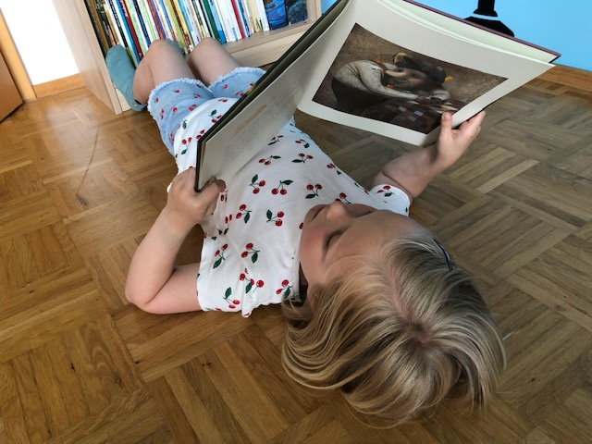
Was zeichnet unsere Leseförderung aus?
Leseförderung hat an unserer Schule einen hohen Stellenwert. Insbesondere nach den Auswertungen der VERA-Ergebnisse unserer Schule haben wir unser Konzept zur Förderung der Lesens genau überprüft und angepasst. Im Folgenden erfahren Sie, wie wir das sinnentnehmende Lesen aber vor allem auch das "Gernelesen" fördern und unsere Schülerinnen und Schüler immer wieder auch zum Lesen herausfordern.

Slide 3
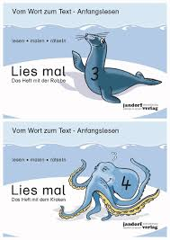
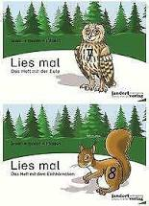
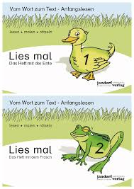
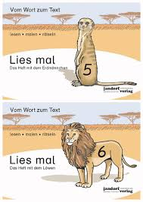
Lies mal Hefte in Klasse 1 und 2
In den Klassen 1 und 2 bekommen die Kinder die Lies mal- Hefte des Jandorf-Verlags um das sinnentnehmende und verstehende Lesen zu üben. Bis in die Klassenstufe 3 hinein können die Kinder mit den Heften arbeiten.

Slide 4
Leseeltern/Lesepaten
Vor allem in den ersten beiden Schuljahren arbeiten wir gerne mit Lesepaten. Wöchentlich kommen Mütter/Väter in die Schule und lesen mit den Kindern manchmal ganz in Ruhe alleine oder in Kleingruppen. Lautes Vorlesen wird trainiert aber auch das Verstehen von Geschichten und das Sprechen über das Gelesene sind wichtige Bausteine.
Die Kinder der höheren Klassenstufen werden gerne als Lesepaten eingesetzt. Davon profitieren die „Kleinen“ unserer Schule genauso wie die „Großen“.

Slide 5
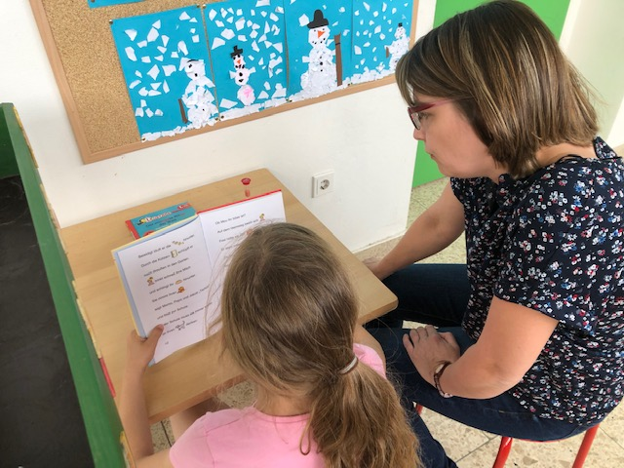
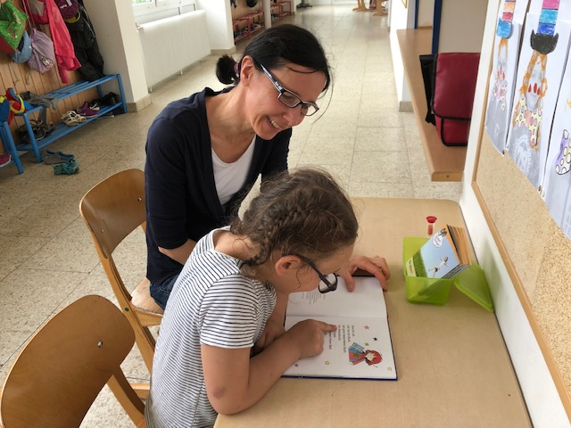
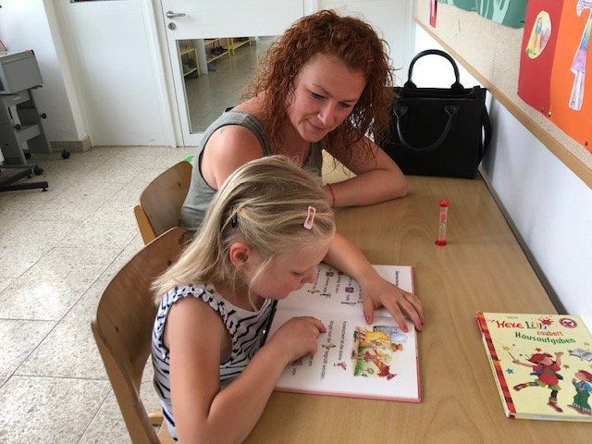

Slide 6
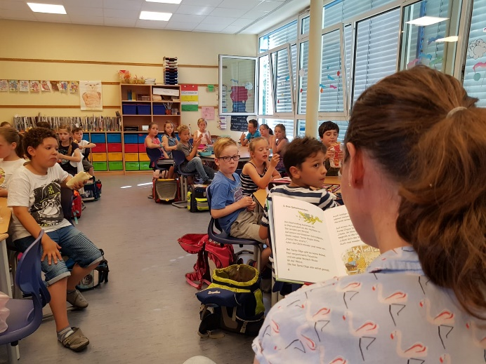
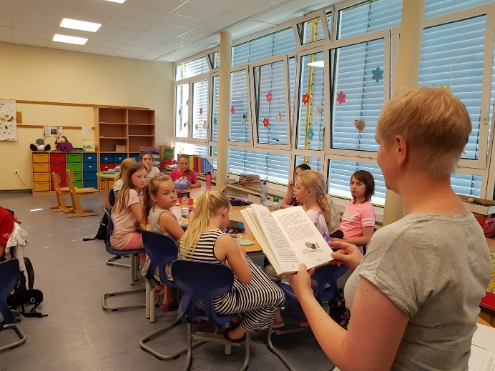
Lesen in der Frühstückspause
In den Frühstückspausen lesen die Kolleginnen und Kollegen den Kindern vor. Neue Kinderbücher aber auch Klassiker stehen auf dem Programm und sorgen dafür, dass die Frühstückspause im Nu vergeht. Ganz nebenbei trainieren wir das konzentrierte Zuhören und wecken Lust auf neue Bücher.

Slide 7
Antolin
In dem Leseförderprogramm Antolin vom Westermann-Verlag bekommt jeden Kind ein eigenes Konto eingerichtet. Viele bzw. die meisten Kinderbücher sind bei Antolin eingearbeitet. Die Kinder können verschiedene Lesequizze zu Büchern bearbeiten, die sie gelesen haben aber auch zu Geschichten aus dem Lesebuch und damit Punkte sammeln. Neu ist der "Lesefleiß": die Schülerinnen und Schüler üben jeden Tag (5 Tage die Woche) 10 Minuten (lautes Vor-)lesen. Das lassen sie sich auf einem Laufzettel bescheinigen. Für jede Woche gibt es einen Strich im Lesefleiß von Antolin, womit sich ein Bild verändert, das die Kinder im Bereich Lesefleiß sehen können. Nach 12 Strichen gibt es einen Lesefleißraben. Zu den Abschlusszeugnissen gibt es Antolin-Urkunden. Außerdem können die Kinder über die Postbox-Funktion mit der Lehrerin Nachrichten austauschen und Lieblingsbücher-Listen veröffentlichen.

Slide 8
Unsere Schülerbücherei
Um unseren Schülerinnen und Schülern aktuelles, spannendes, interessantes und herausforderndes Lesefutter anbieten zu können, haben wir eine Schülerbücherei eingerichtet. Nachdem wir zunächst mit Hilfe von Eltern Öffnungszeiten angeboten haben, öffnen wir seit dem Schuljahr 2018/19 die Bücherei in jeder ersten großen Pause im Rahmen der Pausenaufsichten. Die Kinder können sich aus alters- bzw. lesestufengemäßer aktueller Kinderliteratur Bücher ausleihen und diese bis zu 4 Wochen zu Hause lesen. Der Förderverein unterstützt uns dabei, aktuelle Kinderliteratur anzuschaffen. Die gute Zusammenarbeit mit den umliegenden Buchhandlungen hilft dabei enorm.

Slide 9
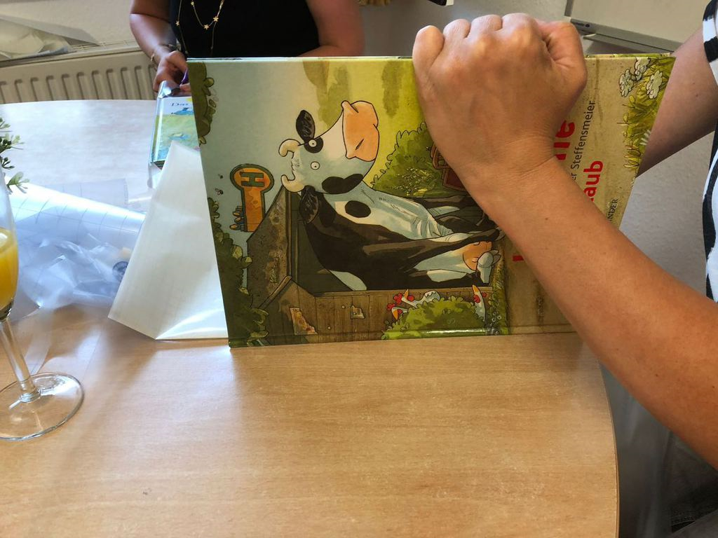
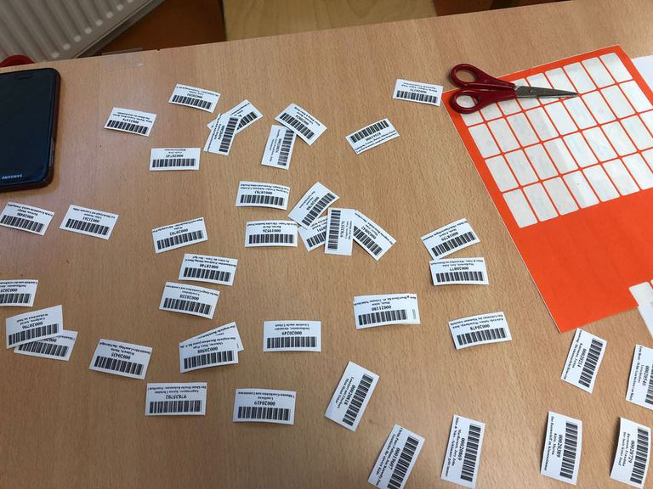
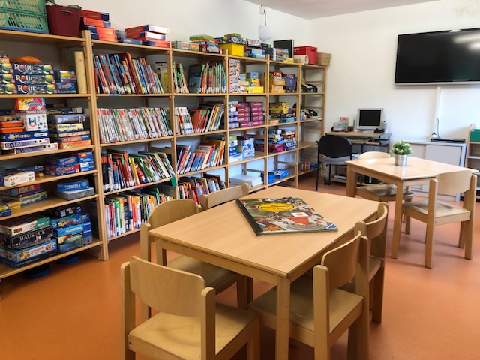
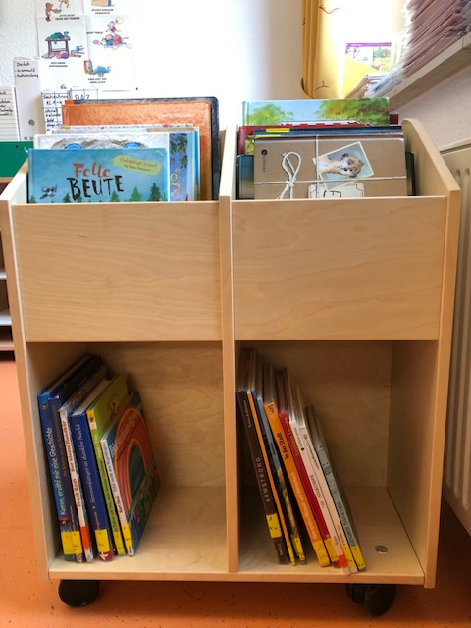

Slide 10
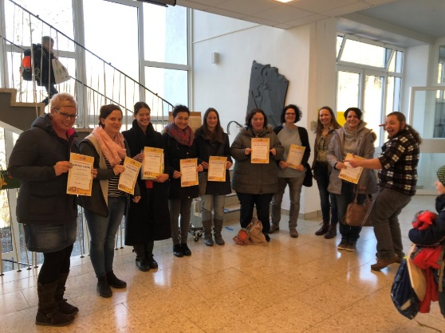
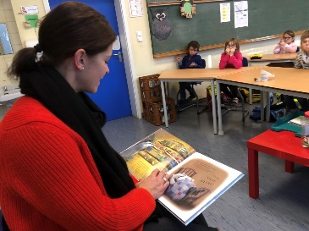
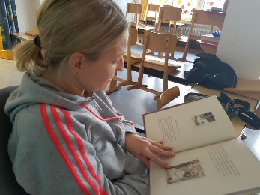
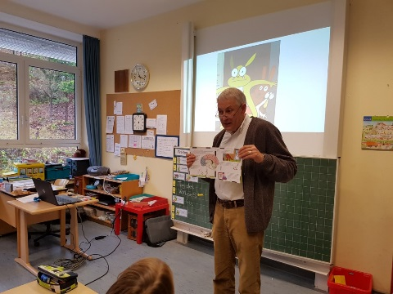
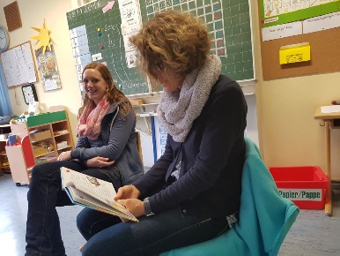
Deutscher Vorlesetag
In jedem Jahr nehmen wir 3. Freitag im November am bundedeutschen Vorlesetag der Stiftung Lesen, der Zeitung „Die Zeit“ und der Deutsche Bahn Stiftung teil. Eltern der Schule aber auch Vertreter aus der Öffentlichkeit kommen an diesem Tag in die Schule und lesen Kindern Geschichten und Bücher vor. Belohnt wird das Vorlesen mit Vorleser-Urkunden und begeisterten Kindergesichtern.

Slide 11
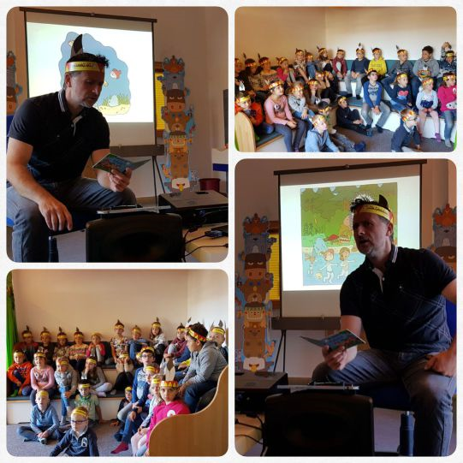
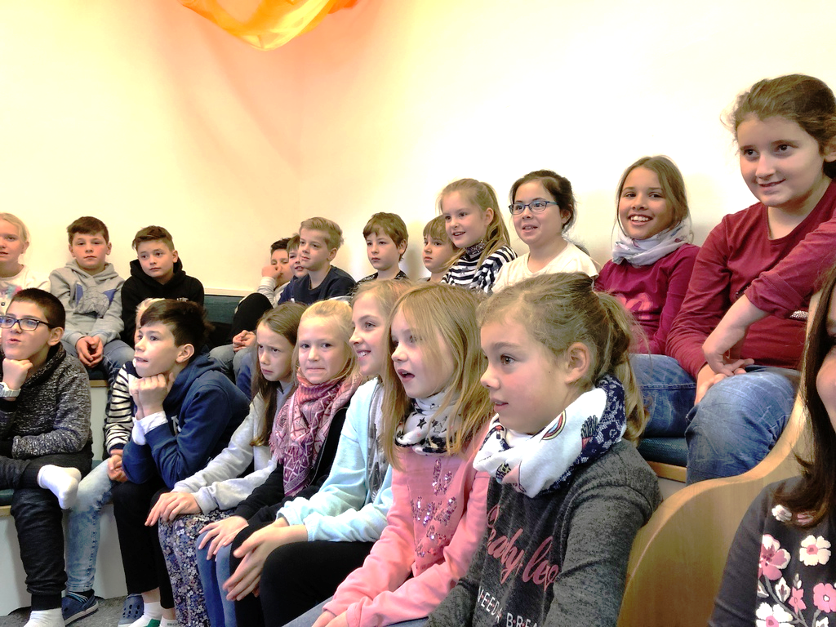
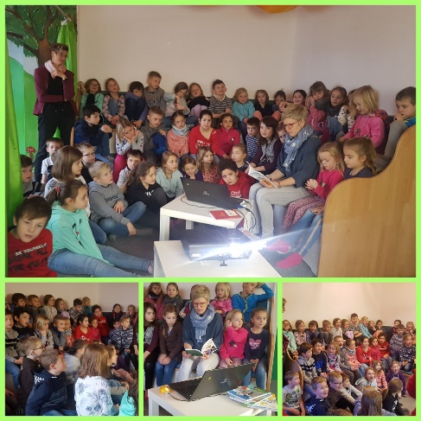
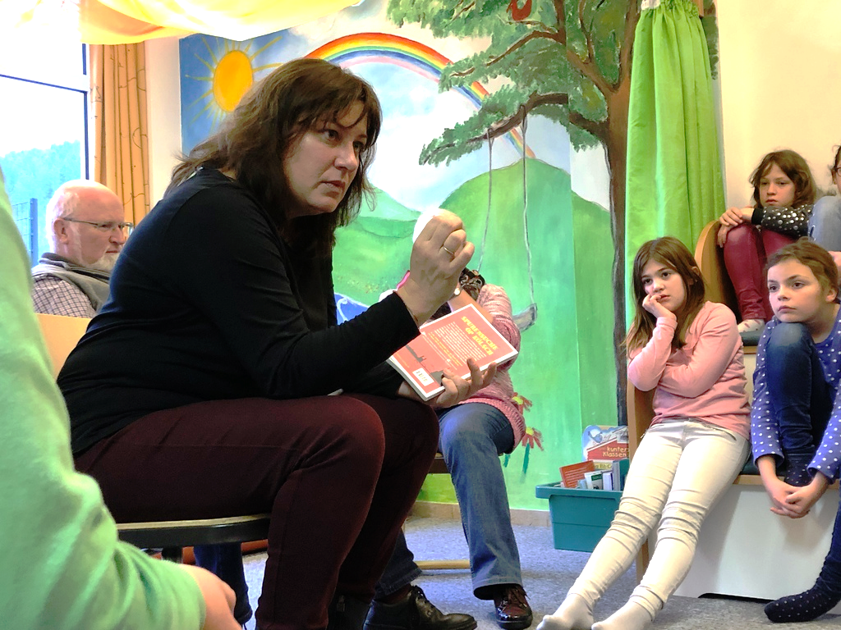
Autorenlesungen
In jedem Schuljahr besuchen uns Autorinnen oder Autoren, die ihre Bücher in Grundschulen vorstellen wollen. Unter anderem war Miriam Walkenbach zu Besuch und hat den Kindern aus den Klassen 1 und 2 sowie den künftigen Schulanfängern aus ihren „Tante Milla“-Büchern vorgelesen. Im Rahmen unserer Projektwoche „Zahngesundheit“ war Sascha Ehlert mit seinem Buch von den „Zahnindianern“ bei uns zu Gast.

Slide 12
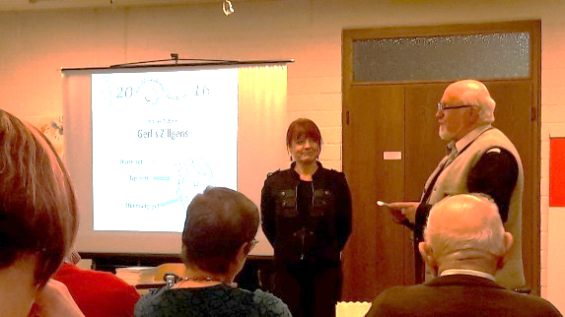
Kirchhundemer Lesetage
Einmal im Jahr sind die Kirchhundemer Lesetage. Eine Autorin oder ein Autor wird für die 4. Klassen der Kirchhundemer Grundschulen und dem Teilstandort der Sekundarschule Hundem-Lenne angefragt. Die Autoren kommen in die Schulen und stellen ihre aktuellen Bücher in einer Lesung vor. Möglich wird dies durch das Sponsoring der Sparkasse ALK.
Zur offiziellen Begrüßung und Vorstellung der Autoren im Pfarrzentrum Würdinghausen gestalten die Schulen abwechselnd das Programm mit Liedern, Gedichten und Geschichten.

Slide 13
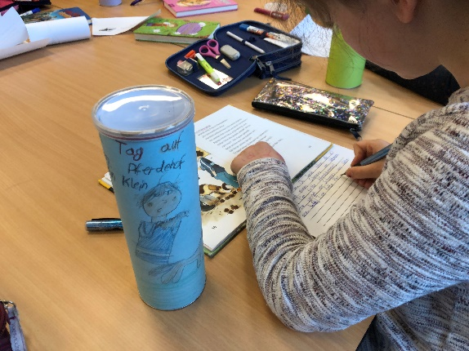
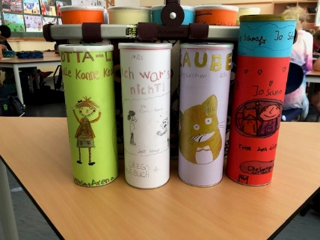
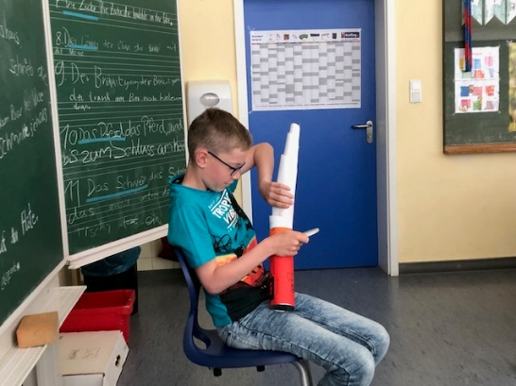
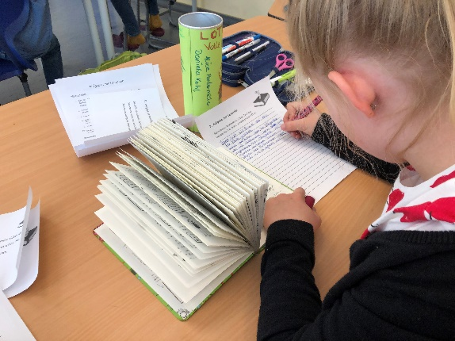
Lesen von Lektüren
Im Rahmen des Deutschunterrichts beschäftigen wir uns natürlich auch mit Klassenlektüren oder arbeiten zu selbst gewählten Kinderbüchern. Leserollen, Lesetagebücher oder Lapbooks zu Kinderbüchern sind beliebte Formen um ein Buch auf interessante und für die Kinder individuelle Weise darstellen zu lassen.

Slide 14
Vorlesewettbewerb
In jedem Schuljahr gibt es einen Vorlesewettbewerb für die Jahrgangsstufen 1 bis 4. Zunächst lesen die Kinder auf Klassenebene. Die zwei besten Leser/innen lesen dann gegen die Parallelklasse, wo die zwei besten sich für das Finale auf Schulebene qualifizieren.
Gemäß unseren Regeln werden die Plätze 1-4 von Kindern aus allen Jahrgangsstufen besetzt. Es werden ein eigener und ein fremder Text vorgelesen. Die Jury bestimmt nach Punkten die jeweiligen Plätze. Dieser Wettbewerb ist jedes Mal wieder ein tolles Erlebnis und wir staunen, was für gute Bücher sich die Kinder zum Vorlesen aussuchen und wie viele Kinder mitmachen.

Slide 15
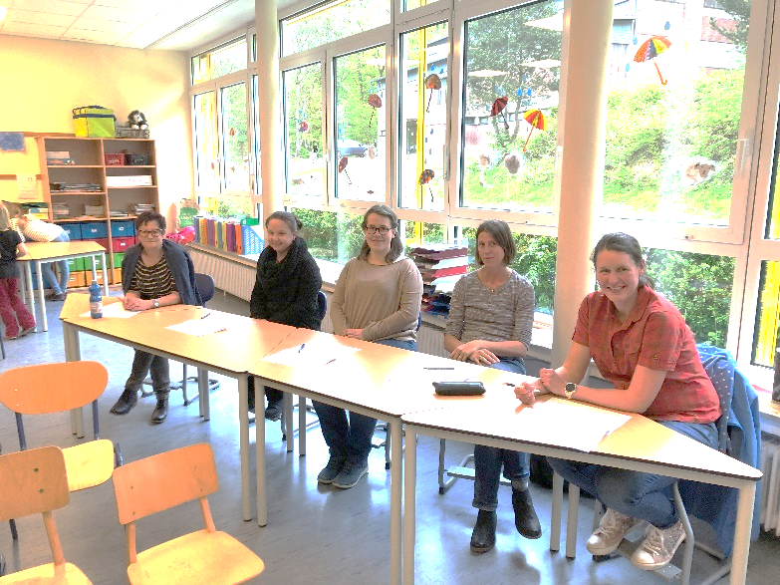
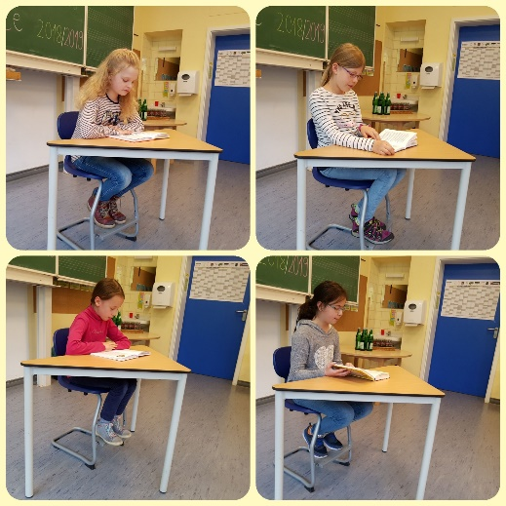
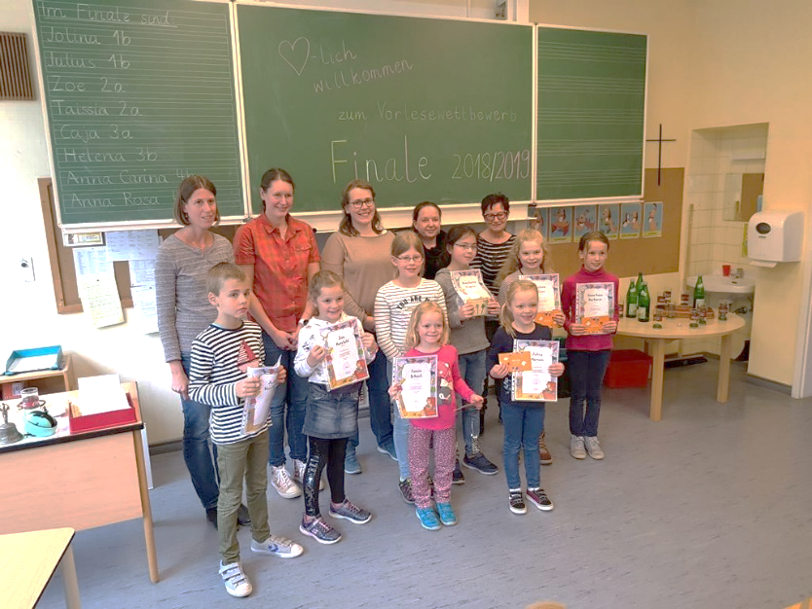
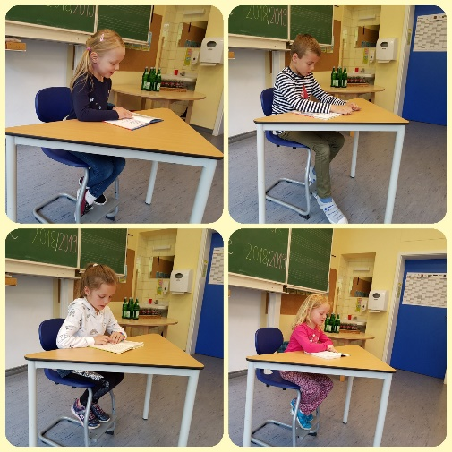
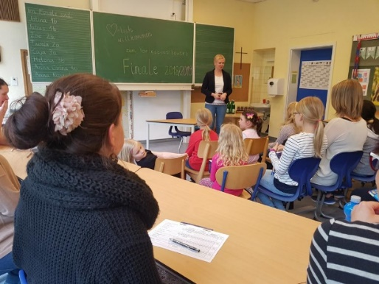

Slide 16
Aktion „Ich schenke dir eine Geschichte“
Die Klassen 4 bekommen in Kooperation mit den umliegenden Buchhandlungen zum jährlichen Welttag des Buches eine Lektüre geschenkt. Meist fahren wir mit öffentlichen Verkehrsmitteln in die Buchhandlungen und holen die Bücher gemeinsam ab. Jedes Kind bekommt dafür einen Gutschein, den es einlösen kann.
Ermöglicht wird dies durch die Stiftung Lesen, das ZDF, den cbj, den Börsenverein des Deutschen Buchhandels sowie die Deutsche Post DHL Group.

Slide 17
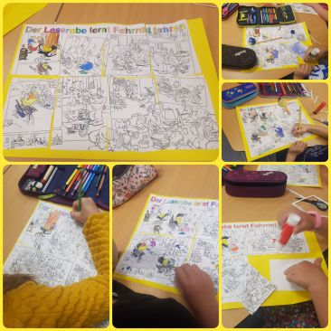
Lesewettbewerbe und ZEUS-Projekt
Die Teilnahme an Lesewettbewerben wie "Leserabe" oder ähnlichen Wettbewerben ist in vielen Schuljahren selbstverständlich. Mit viel Eifer lesen die Kinder Geschichten und lösen Rätsel.
Zeitung lesen und das Medium Zeitung erforschen können die Kinder im Rahmen des ZEUS-Projektes in Zusammenarbeit mit der WP.

Slide 18
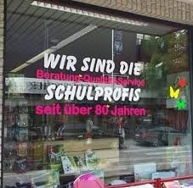
Buchhandlungen in unserer Nähe
Um aktuelle Kinderliteratur vorzustellen, nutzen wir die Buchvorstellungen des Einzelhandels in der Umgebung oder fragen Verlage an, die Bücher bei uns ausstellen. Die Bücher werden für die Kinder und Eltern präsentiert, vorgestellt und können käuflich erworben werden.
Viele gute Ideen für neue Buchreihen in der Schülerbücherei sind auch auf diesem Wege entstanden.

Slide 19
Teilnahme am Projekt „Willy Wortbär“
Mit zwei Lesetests wird die Lesekompetenz der Kinder in der Klassenstufe 2 überprüft. Ausgewählte Kinder können in Zusammenarbeit mit der Uni Würzburg an einem Lesetraining mit Willy Wortbär teilnehmen (Schuljahr 2018/19). Die Grundlage für das Lesen lernen ist das silbenbasierte Lesen. Zum Abschluss des Trainings wird gemessen, inwiefern sich die Lesekompetenz der Kinder verbessert hat. Für die teilnehmenden Schülerinnen und Schüler war das Training effektiv und eröffnet den Kolleginnen neue Fördermöglichkeiten.

Slide 20
Lesetests: Wie gut kannst du schon lesen?
Um unsere Schülerinnen und Schüler gezielt fördern zu können, verwenden wir u.a. den Stolperwörter-Lesetest, Lesekompetenztests sowie den ELFE 1-6. Diese geben Aufschluss über die Lesefertigkeiten der Kinder und ermöglichen uns, ihnen passgenaue Leseangebote anzubieten. Einige Tests eignen sich zur Durchführung im Klassenverband, der ELFE-Test wird nur gezielt mit einzelnen Kindern oder Kindergruppen durchgeführt.

Slide 21
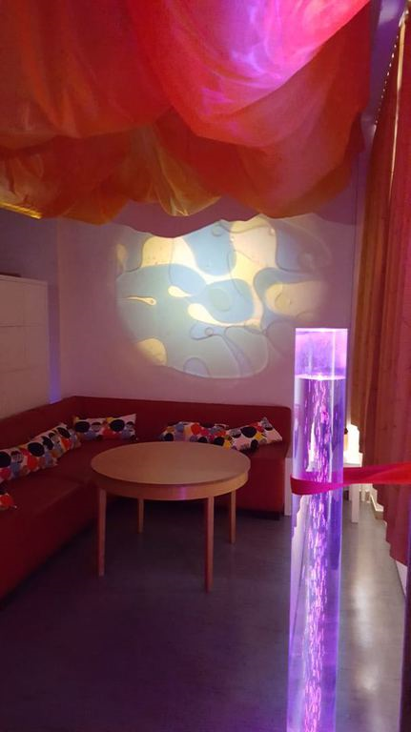
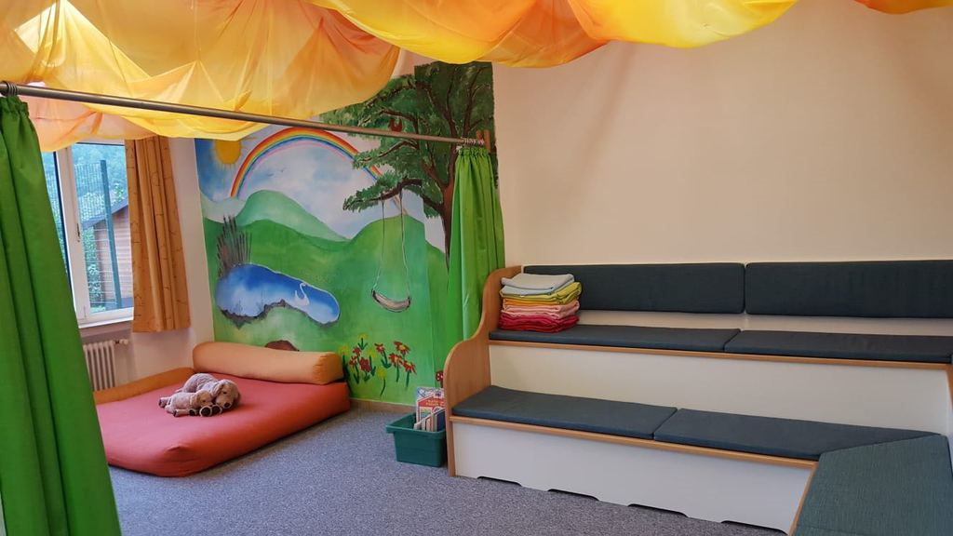
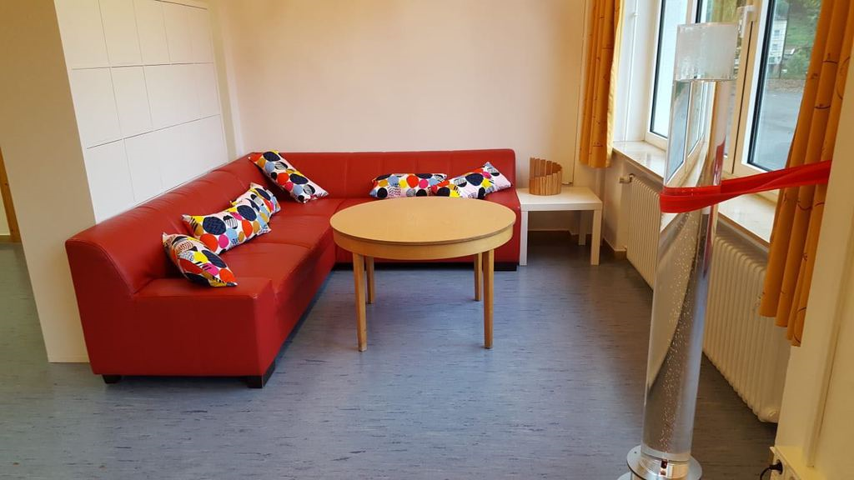
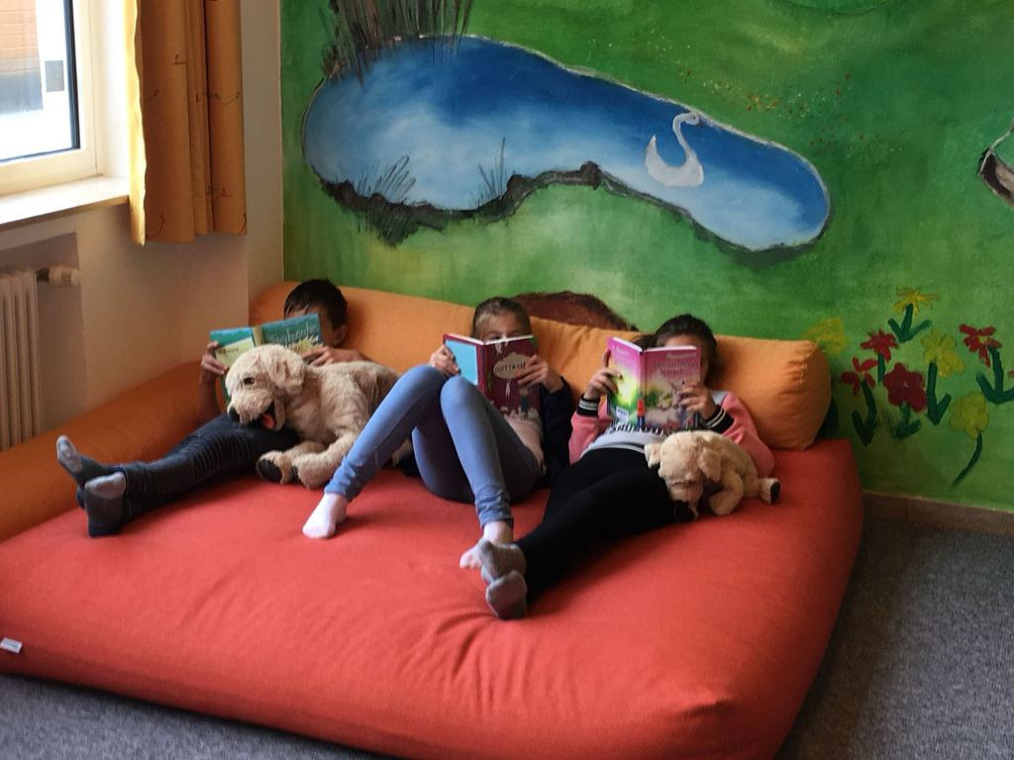
Unser Lese- und Ruheraum
Eine ganz besondere Atmosphäre für das leise Lesen aber auch das Vorlesen von Geschichten und Büchern bietet unser neu eingerichteter Lese- und Ruheraum. Hier können die Kinder sich gemütlich setzen oder legen um Lieblingsbücher selber zu lesen oder spannenden, nachdenklichen und schönen Geschichten zu lauschen.

Slide 22
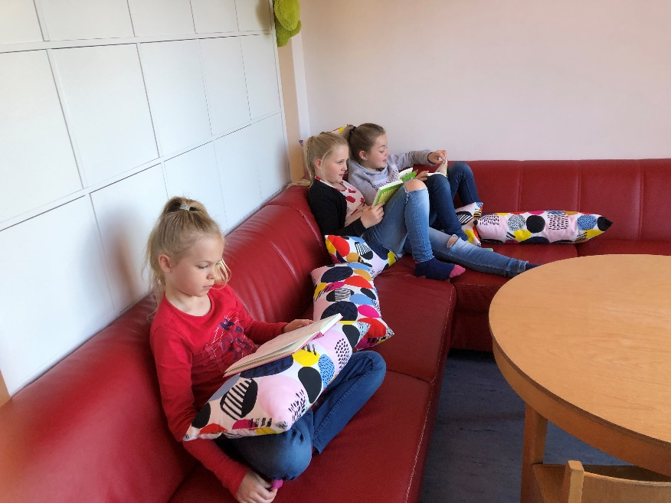
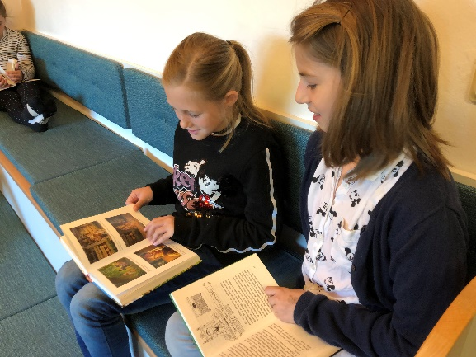
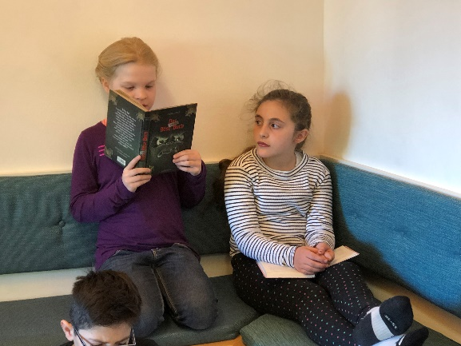
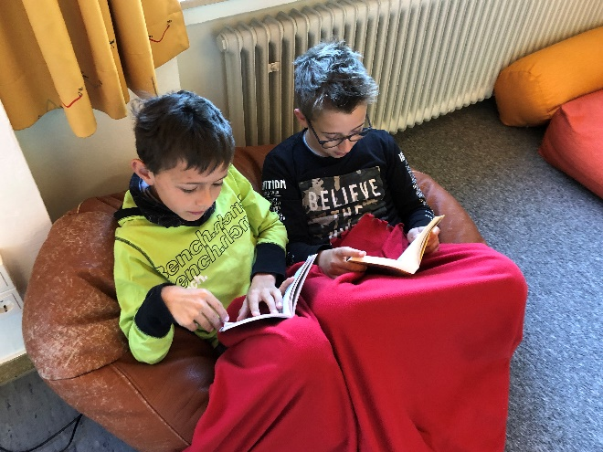
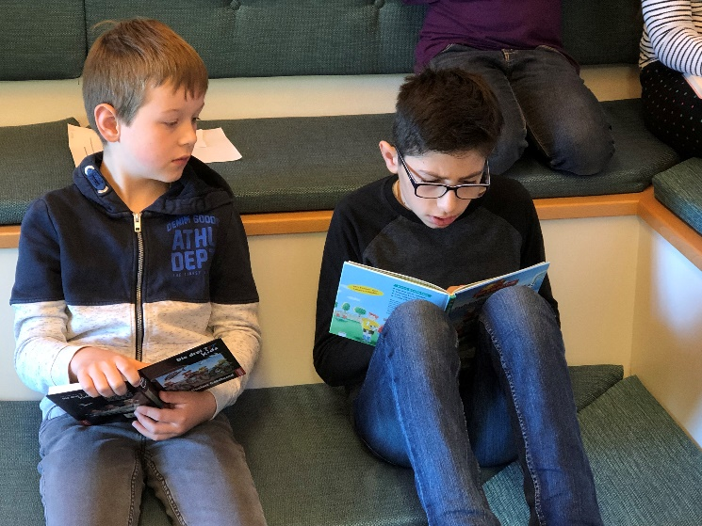

Slide 23
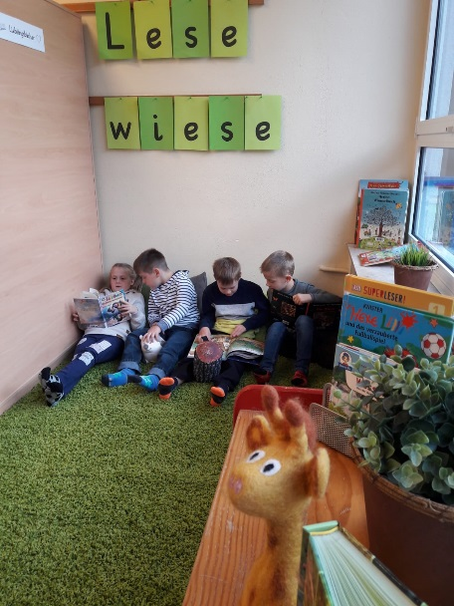
Leseecken im Klassenraum
In jedem Klassenraum sind sie zu finden – manchmal groß und manchmal klein: Leseecken für die Kinder mit aktueller und ansprechender Kinderliteratur, für das Lesen im Lesebuch… Lesen soll gemütlich sein, Spaß machen und Kinder sollen zum Lesen verführt werden.

